Slide 1
Cơ bản về điện toán đám mây
BTVN 2
Hoàng Hùng Lâm

Slide 2
Câu 1: Khái niệm, vai trò, ví dụ về trường hợp sử dụng của chữ ký số (Digital signature) và Cơ sở hạ tầng khóa công khai (PKI - Public Key Infrastructure) trong Cloud Computing?
Khái niệm: Chữ ký số (digital signature) là một tập con của chữ ký điện tử
Chữ ký điện tử là thông tin đi kèm theo dữ liệu (văn bản, hình ảnh, video, …) nhằm mục đích xác định người chủ của dữ liệu đó. Cũng có thể sử dụng định nghĩa rộng hơn, bao hàm cả mã nhận thực, hàm băm và các thiết bị bút điện tử.

Slide 3
Chữ ký số khóa công khai (hay hạ tầng khóa công khai) là mô hình sử dụng các kỹ thuật mật mã để gắn với mỗi người sử dụng một cặp khóa công khai – bí mật và qua đó có thể ký các văn bản điện tử cũng như trao đổi các thông tin mật. Khóa công khai thường được phân phối thông qua chứng thực khóa công khai. Quá trình sử dụng chữ ký số bao gồm 2 quá trình: tạo chữ ký và kiểm tra chữ ký

Slide 4
Vai Trò
Xác thực nội dung tin nhắn hay tài liệu đã được ký rằng chúng là tài liệu hoặc tin nhắn của người gửi tới
Có thể thay thế chữ ký tay trong tất cả các giao dịch thương mai điện tử trong môi trường số
Giảm thời gian trong các giao dịch
Đảm bảo tính toàn vẹn của dữ liệu (đảm bảo dữ liệu trong quá trình gửi đi không bị thay đổi hay sửa đổi nào cả)

Slide 5
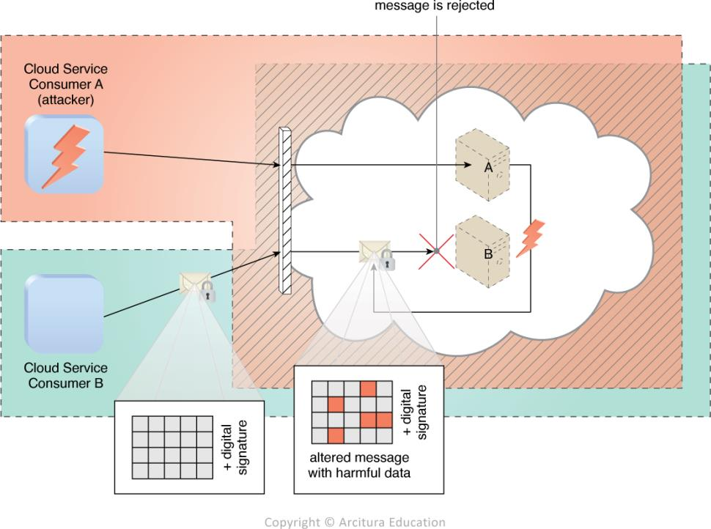

Slide 6
